Slide 1
الصف الثالث الوحدة الأولى أقسام جهاز الدوران

Slide 2
مخرجات التعلّم
أن يتعرف التلميذ أقسام جهاز الدوران
أن يتعرف التلميذ وظيفة كل عضو

Slide 3
تأمل الصورة جيّداً
جهاز الدوران

Slide 4
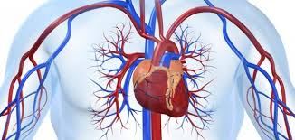
القلب
الشريان
الوريد
الأوعية الدموية

Slide 5
يتـألّف جهاز الدوران من
القلب
الأوعية الدموية
الدم

Slide 6
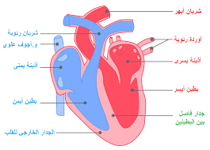
يتكون القلب من: بطينين وأذينتين
ينبض القلب فيضخّ الدم في الأوعية الدمويّة إلى كافة الأعضاء

Slide 7
الشريان: ينقل الدّم من القلب إلى أنحاء الجسم

Slide 8
الوريد: ينقل الدم من أنحاء الجسم إلى القلب

Slide 9
:ينقل الدم من القلب لكافة أنحاء الجسم
1- الوريد
2- القلب
3- الشريان
4- جميع الأوعية الدموية
فكّر ثم أجب
ليس من جهاز الدوران: 1-القلب 2- الكبد 3- الشريان 4- الوريد

Slide 10
شكراً لحسن إصغائكم

